Slide 1
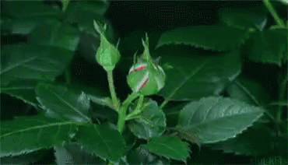

Slide 2
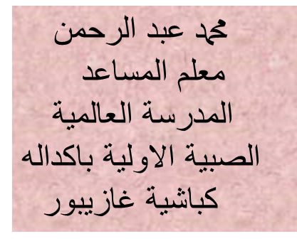
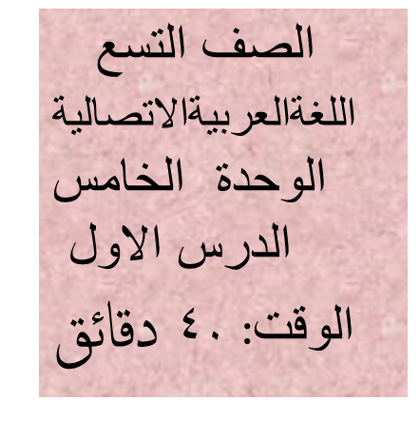
معرفة
المعلم
الدرس

Slide 4
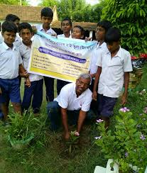
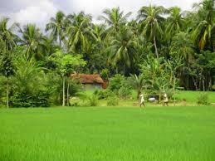
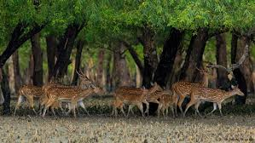
انظروا الى هذه الصورة

Slide 5
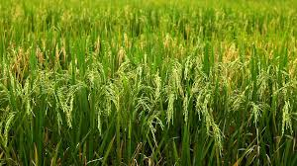
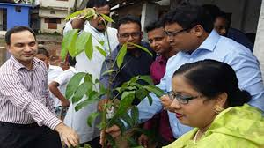

Slide 7
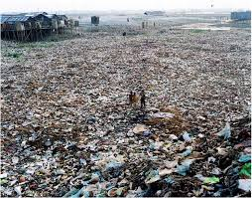
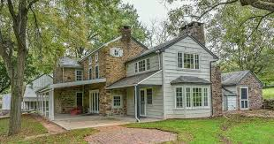
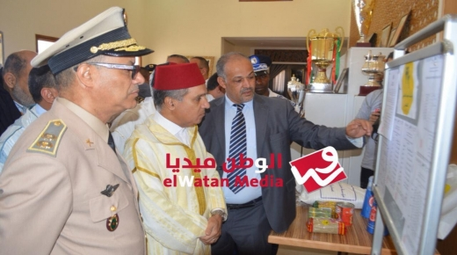

Slide 8
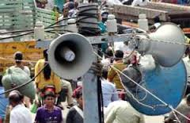

Slide 9
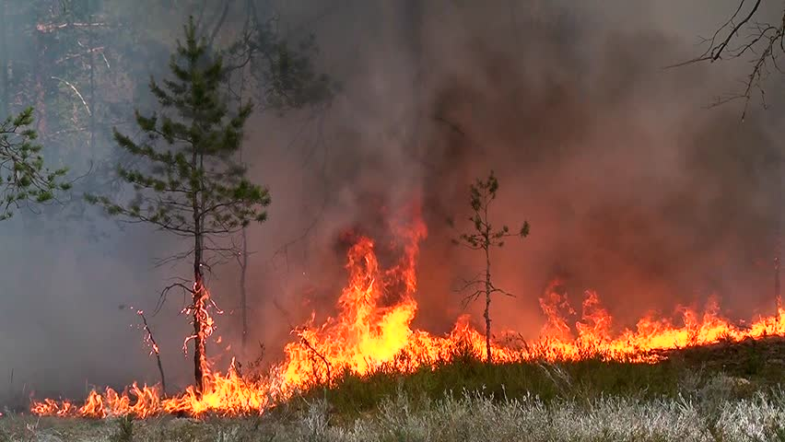

Slide 10
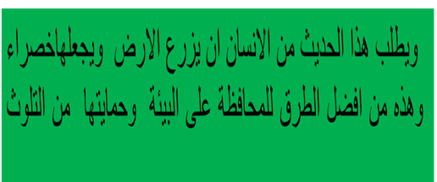
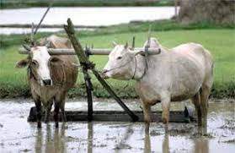
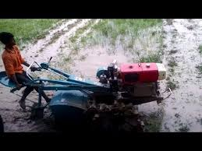

Slide 11
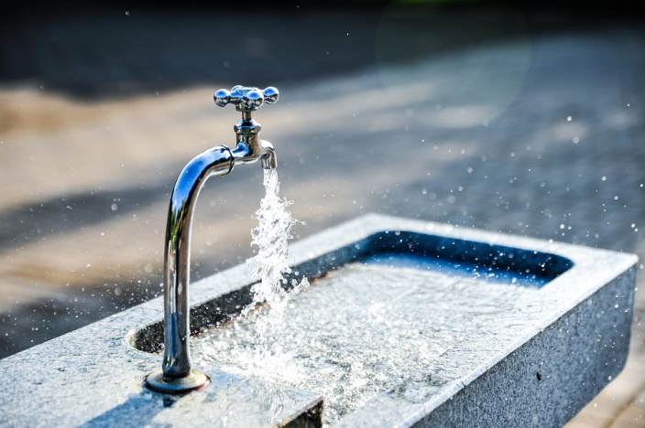
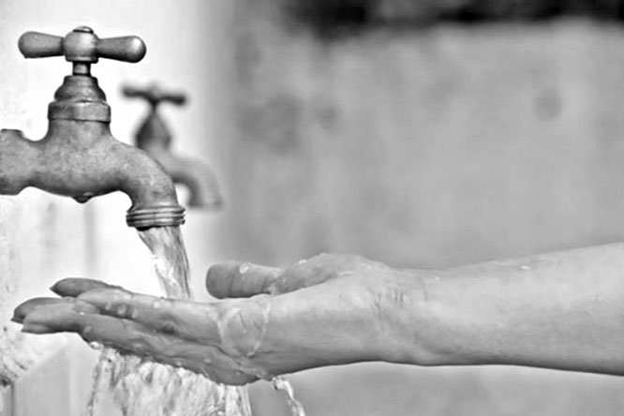

Slide 12
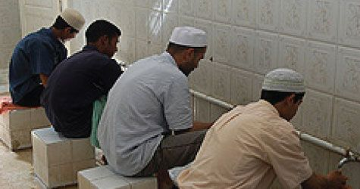

Slide 13
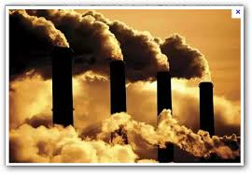
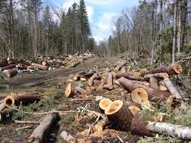

Slide 14
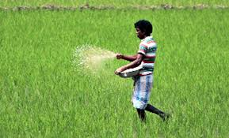
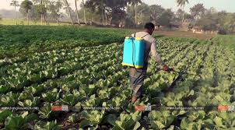

Slide 15
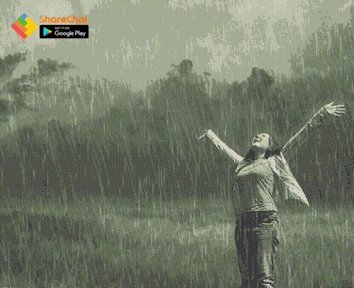
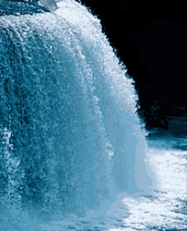
e„wó n‡”Q

Slide 16
عمل الثنائ
١ – ان اليئة هى الارض التى ...................
٢– حياة الانسان..................... على المجموعة النباتات
٣– على الانسان ان ...................... على البيئة
٤– .................... الاسلام الى المحافظة على البيئة
٥– من وسائل المحافظة على البيئة عدم .................. فى استهلاك الماء

Slide 18
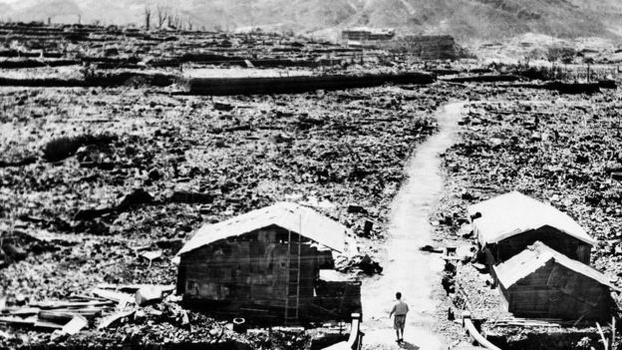
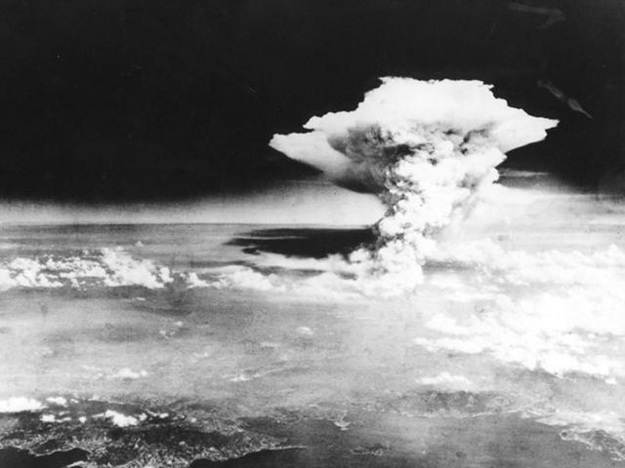

Slide 19
استخرج صيغ المضارع وتحويلها الى الماضى من النص
ماضى
مضارع
ماضى
مضارع
دعا
يدعو
حافظ
يحافظ
حدث
يحدث
عاش
يعيش
ماقامت
لاتقوم
ما افسد
لايفسد
غرس
يغرس
دعت
تدعو
طلب
يطلب
تقوم
قامت
زرع
يزرع
افسدت
تفسد
جعل
يجعل

Slide 20
صحيح
١ – المحافظة على البيئة من اعظم نعم الله على عباده
خطـأ
٢– فى بلاد العالم ليست منظمات التى تدعو على محافظة البيئة
صحيح
٣– غرس الشجار اعظم الطرق لحماية البيئة

Slide 21
خطـأ
٤– يطلب هذا الحديث من الانسان ان لا يزرع الارض
صحيح
٥– من الخطاء احراق الشجار

Slide 22
التقويم
١ – ما واجب على الانسان على حماية البيئة
٢– ما هى اعمال منظمات البيئة فى بلاد العالم
٣– ما اخطار التلوث على البيئة
٤ – اذكر وسائل المحافظة على البيئة

Slide 23
عمل المنزل
استخرج صيغ المضارع وتحويلها الى الماضى عشرا فقد من المقالة

Slide 24
مرحبا بكم

